Slide 1


Slide 2

一、教学目标
1.正确认读本课13个生字，会写8个生字，学习课文中的多音字，并会用它们造句;
2.有感情的朗读课文，理解老马对小马说的话，并分角色朗读课文；
3.学习课文内容，并揭示课文所告诉我们的道理。

Slide 3

二、课本内容

Slide 4

小马看着河水哗哗地流，心里很为难，不知道能不能过去，心想如果妈妈在就好了，可这会他已经离家远了。

Slide 5
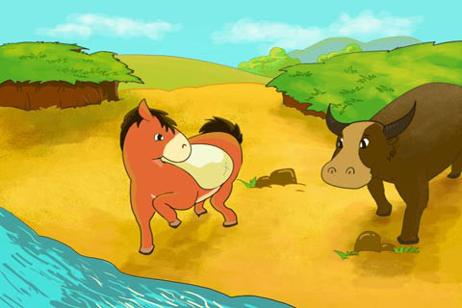
“水很浅，刚没小腿，能趟过去。”
“牛伯伯，您能告诉我，这条河我能趟过去吗？”

Slide 6
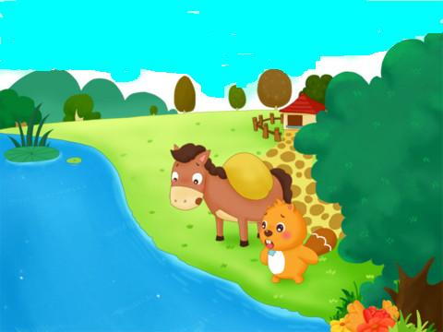
“小马，别过河，别过河，你会淹死的。”
“水很深吗？”
“深得很哩！昨天，我的一个小伙伴就是掉在这条河里淹死的。”

Slide 7
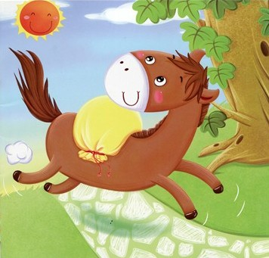
“唉，还是回家问问妈妈吧。”

Slide 8
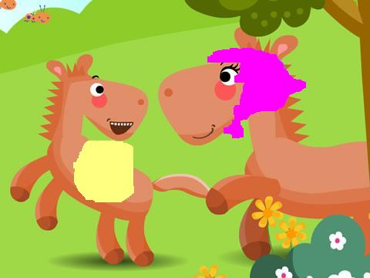
“一条河挡住了我的去路，我……我过不去。”
“怎么回来啦？”
“孩子，光听别人说，自己不动脑筋，不去试试，是不行的。河水是深是浅，你去试一试就知道了。”

Slide 9
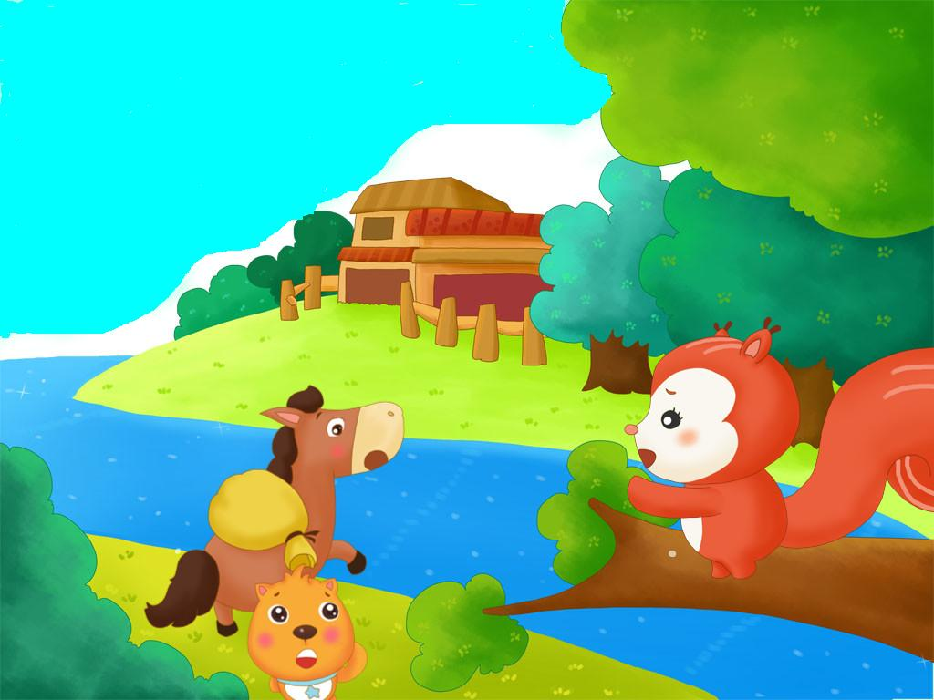
“让我试试吧。”
“怎么，你不要命啦？”

Slide 10
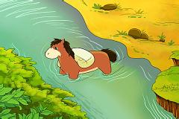
  原来河水并不像老牛说的那么浅，也不像松鼠说的那么深。

Slide 11
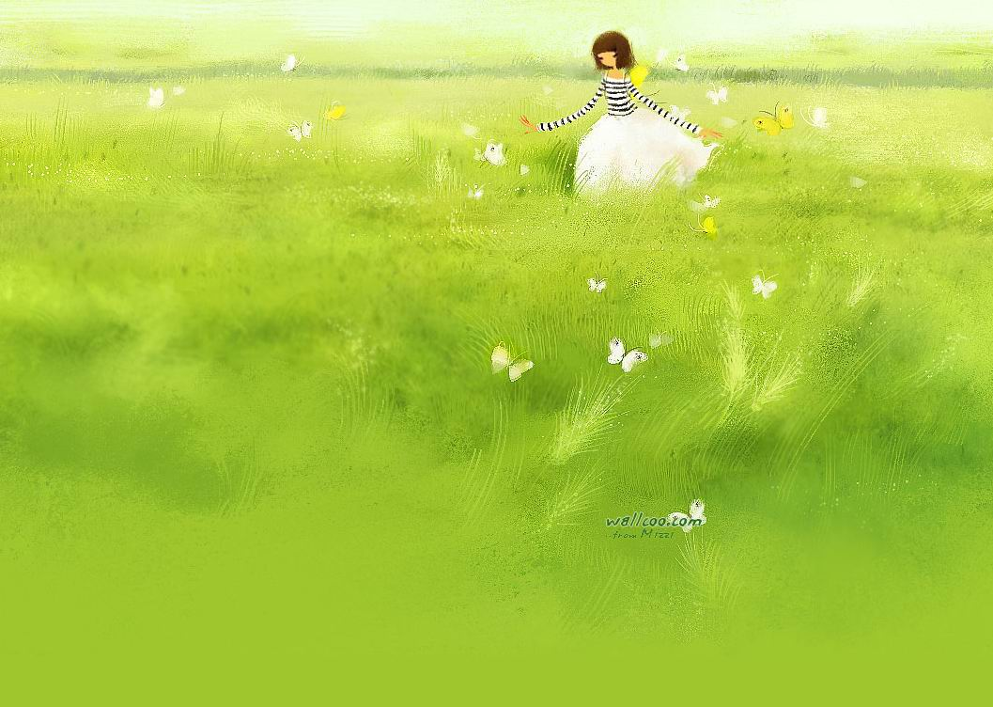
三、教学任务
1.生字词
马棚 磨坊 为难 淹没 立刻 吃惊 连忙 叹气 究竟 顺利 连蹦带跳 驮 趟

Slide 12

2.多音字造句
(1)没
①洪水淹没了村庄。
②小明没有挑食的习惯。
(2)难
①这件事令所有人很为难。
②地震给人们带来了巨大的灾难。

Slide 13

3.想一想，回答下列问题
⑴学习第1、2自然段
①小马为什么过河？
答：他要帮妈妈把麦子驮到河对岸的磨坊。
⑵学习3-6自然段
默读课文3-6段，想一想，小马遇到了什么困难，他先后问了谁？从老马的话中我们得出了什么道理?
答：小马不知道河水是深是浅，不知道怎么过河;他先后问了老牛，松鼠和马妈妈；从老马的话中我们懂得了遇到困难要开动脑筋，具体分析，勇于实践找到解决问题的方法。

Slide 14

⑶ 学习课文第8自然段：读句子找出意思相反的词写在括号里
原来河水既不像老牛说的那么浅，也不像松鼠说的那样深。
⑷ 分组讨论一下老牛和松鼠各自说法不同的原因。
（浅）—（深）
答：因为老牛个子高大，踩进水里，河水只没到小腿，所以他说水浅;而松鼠个子小，踩进河里，河水淹没了他的身体，所以他说水深。

Slide 15

4、课内外作业
⑴分角色朗读课文指导：
老马说话沉着，松鼠说话急切，马妈妈说话亲切。小马说话的情感前后有变化，开始高兴，接着犯难，后来有些犹豫，之后有些难为情，最后毫不迟疑地过了河。
⑵课内作业：说一说
想象，小马过了河，在回家的路上又遇到了 老牛、松鼠，小马和他们说了什么呢？回家见到妈妈，他会说什么？

Slide 16

⑶课外作业：编写故事
过了几天，下起了大雨，大雨一下就是几天几夜，河水涨了老高。外婆打电话叫老马，说自己家被水淹了，老马听了十分着急，对小马说：“孩子，你先给外婆送点东西吧！”小马驮起一袋面飞快地往外婆家跑去，跑着跑着一条河挡住了他的去路。

Slide 17
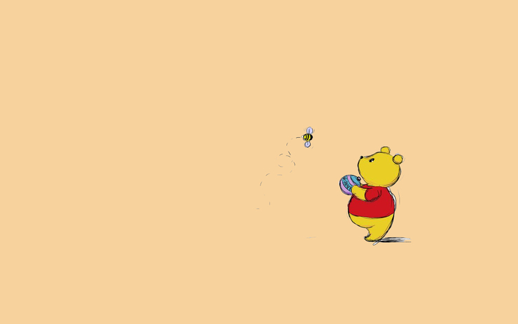
谢谢观看

